Slide 1
Клиника кафедры офтальмологии с курсом ИДПО ГБОУ ВПО «Башкирский государственный медицинский университет» Министерства здравоохранения Российской Федерации
ОЦЕНКА ЭФФЕКТИВНОСТИ АППАРАТНОГО ЛЕЧЕНИЯ МИОПИИ ВЫСОКОЙ СТЕПЕНИ У ВЗРОСЛЫХ ПАЦИЕНТОВ
Зиннатуллина Лилия Наилевна
УФА-2016

Slide 2
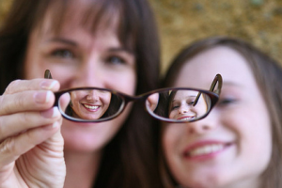
АКТУАЛЬНОСТЬ В настоящее время близорукостью страдают от 28,4 до 35% населения земного шара, из них миопия высокой степени отмечается у 4-9% .К 2020 году ожидается, что 25 млрд человек – 1/3 населения земного шара, будут страдать миопией (Wojciechowski R., 2011)

Slide 3
ЦЕЛЬ ИССЛЕДОВАНИЯ:
оценка клинико-функциональной эффективности комплексного аппаратного лечения миопии высокой степени у взрослых пациентов.

Slide 4
ВЫВОДЫ
Наши исследования подтверждают эффективность комплексного аппаратного лечения, ведущего к положительной динамике клинико-функциональных результатов лечения у 60% пациентов с миопией высокой степени.

